Slide 1

«Мир русской избы»
Автор:
Андреев Дмитрий
Ученик 3 «В» класса
МБОУ СОШ № 1 с. Арзгир
Ноябрь, 2019 год

Slide 2
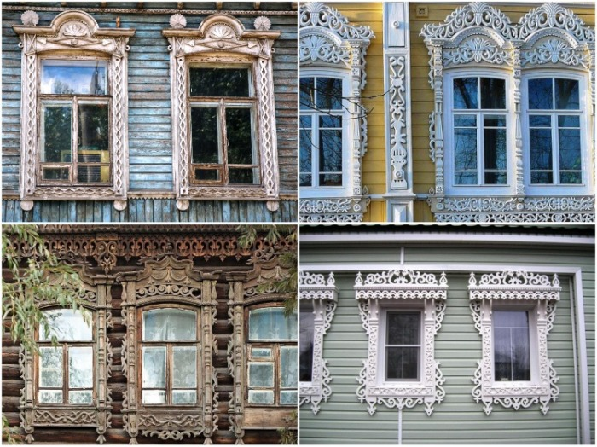
По оконным наличникам можно определить, где находишься и чего больше всего боялся народ.

Slide 3
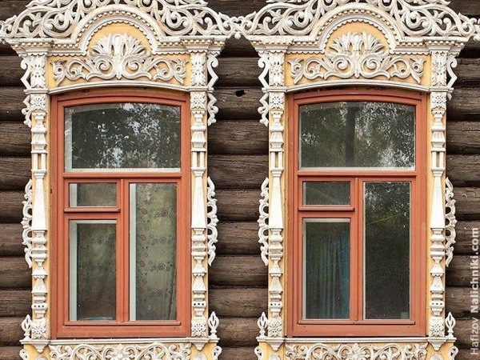
Наличник как оберег.

Slide 4
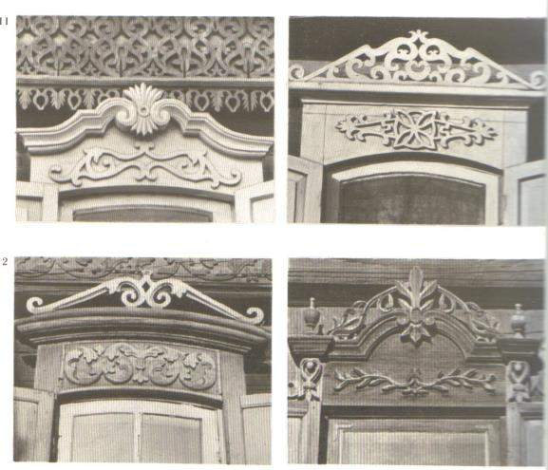
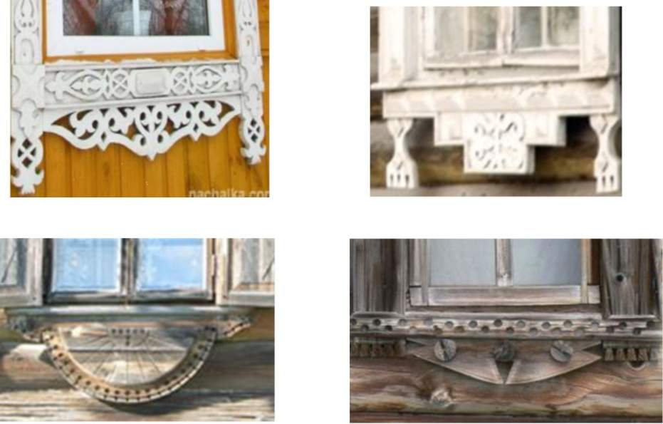
Общая особенность наличников
Верхняя часть наличника – кокошник
Нижняя часть наличника - фартук

Slide 5
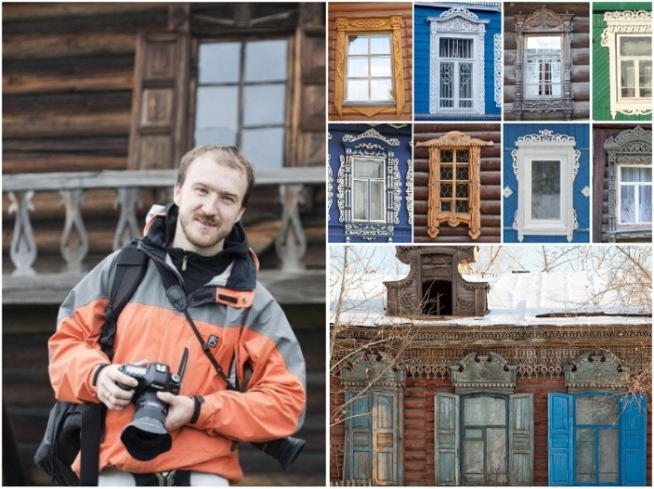
Иван Хафизов сделал около 18 тыс. снимков и создал «Виртуальный музей резных наличников».

Slide 6
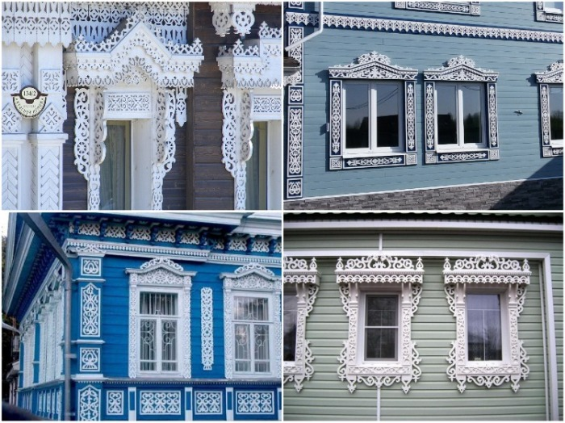
Современные наличники отличаются высокой эстетикой.

Slide 7
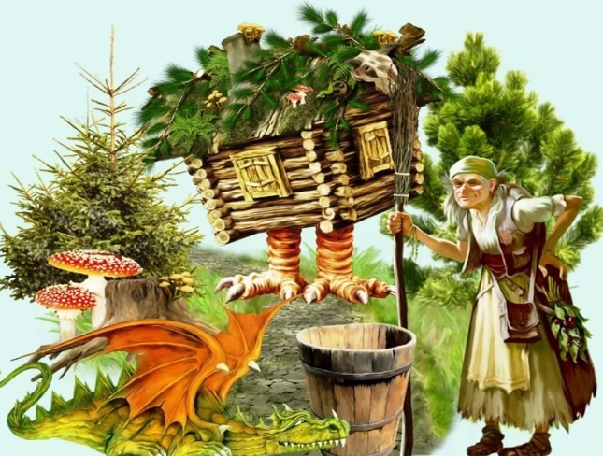
Образы из иллюстрированных сказок

Slide 8
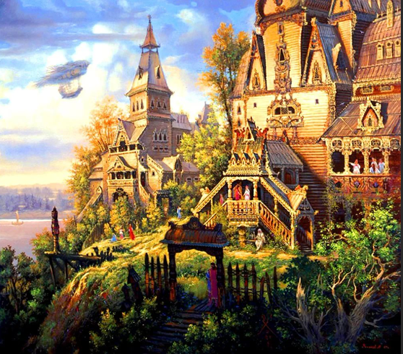
Древние сказочные постройки

Slide 9


